Slide 1
Чернобыль.
Трагедия 20 века

Slide 2
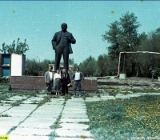
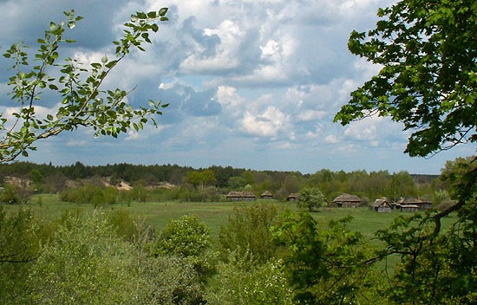

Slide 3
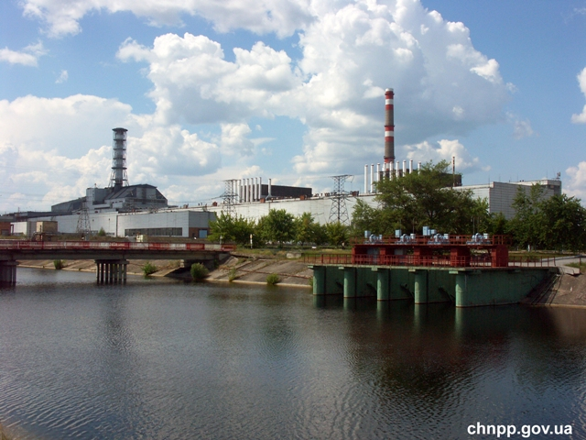
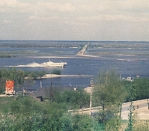
Чернобыль.
Районный город
Киевской области

Slide 5
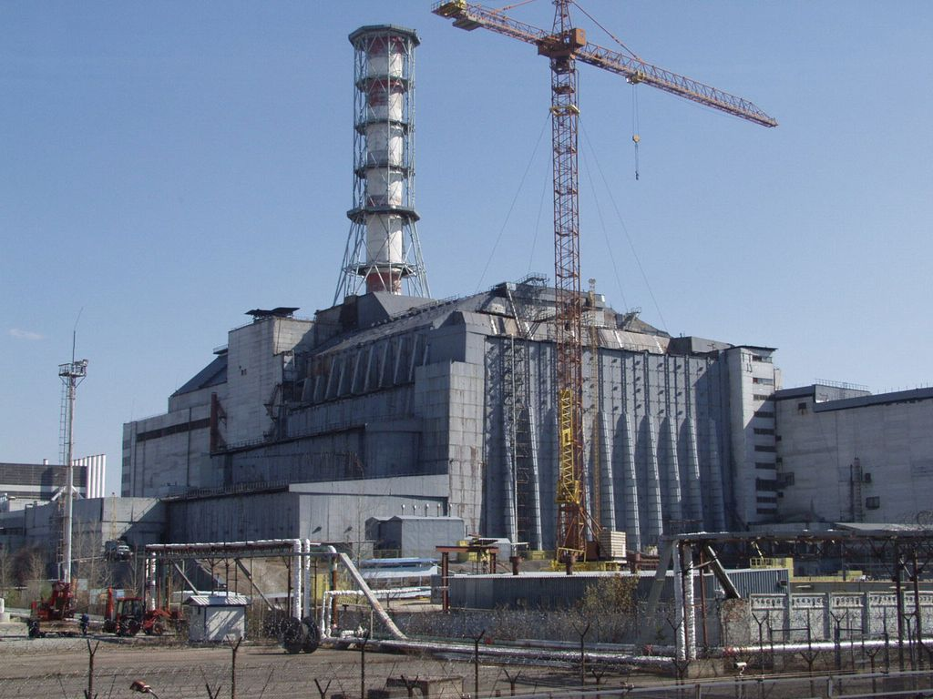
Строительство ЧАЭС

Slide 6
Cобытие | дата
На реакторе 4-го энергоблока загружена 1-я ТВС. | 25 ноября 1983 г. в 23 час. 40 мин.
Получена самоподдерживающаяся цепная реакция. | 26 ноября в 09 час. 00 мин.
Турбогенератор № 7 включен в сеть. | 21 декабря 1983 г. в 23 час. 34 мин.
Включен в сеть турбогенератор № 8. | 30 декабря 1983 г. в 11 час. 38 мин.
4-й энергоблок выведен на проектную мощность 1000 МВт досрочно, на 3 месяца и 5 дней ранее намеченного срока. | 28 марта 1984 года. в 17 час. 00 мин.
На Чернобыльской АЭС выработано 100 миллиардов кВт.ч электроэнергии. | 21 августа 1984 г. в 12 час. 10 мин.
Было выработано 150 млрд. кВт.ч электроэнергии. | К 25 апреля 1986 г.

Slide 8
26 апреля 1986 год

Slide 9
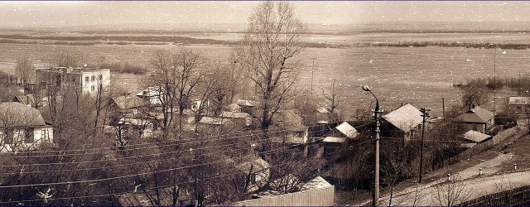
В то год почернели деревья
И лес не оделся листвой.
Пустые дома и деревни
Пугали своей тишиной.
И только чернобыльский ветер
Как коршун кружил над землей
Бросая губительный пепел,
На луг, не покрытый травой…

Slide 10
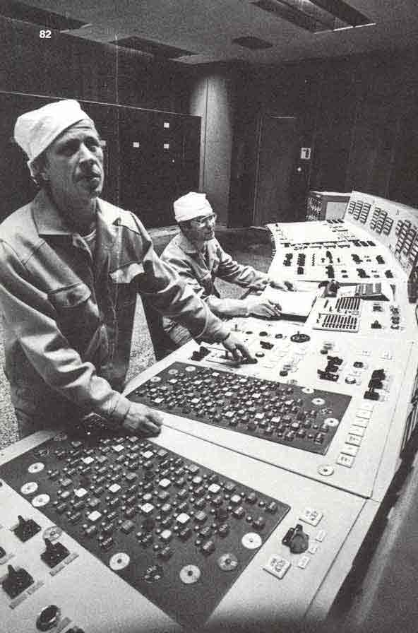
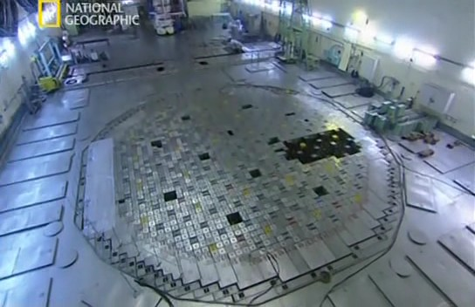
26 апреля 1986 года в 1час 03 минуты на четвертом блоке
ЧАЭС начался эксперимент

Slide 11
Скорость
ядерных
реакций
регулируется
введением в
реактор
специальных
стержней –
поглотителей
нейронов

Slide 12
26 апреля 1986 год 1 час 23 минуты

Slide 13
Клип Рамштайн «Чернобыльская авария»

Slide 14
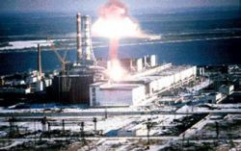
Стальная крыша весом 1000 тонн
Взвилась в воздух, обнажив соединенные
с ней каналы, где содержалось
ядерное топливо.
Таких каналов было 1661.

Slide 15
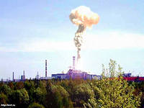
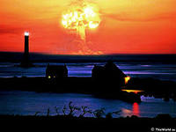
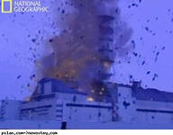
Мелкие радиоактивные облака высоко взвились в небо, ветер разносил их по округе, заражая радиацией огромные территории

Slide 17
У каждого времени свои герои…

Slide 18
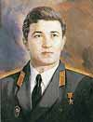
Владимир Правик

Slide 19
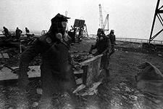

Slide 20
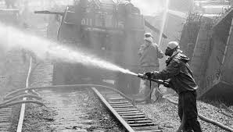
Виктор Кибенок
Вода против ядерной стихии
бессильна

Slide 21
Реактор в момент взрыва перестал существовать как управляемая система, но продолжал работать, раскалившись до двух тысяч градусов и выбрасывая наружу радиоактивность

Slide 22
А огонь все лютовал…
К 6 часам 26 апреля было госпитализировано 108 человек, а в течение дня еще 26 человек

Slide 23
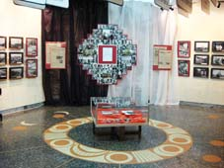
А ребята уходят навсегда – потихоньку…

Slide 24
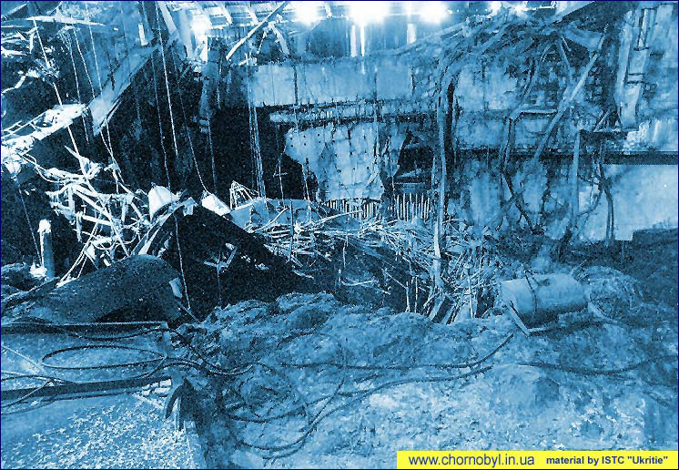
Вся надежда была на вертолетчиков

Slide 25
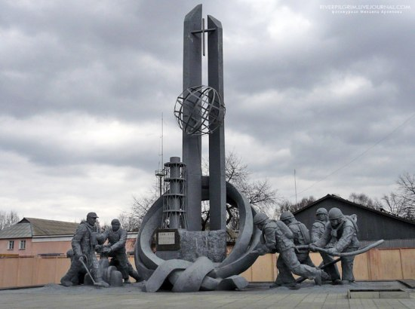
«Подвиг» -
Он от слова подвигать.
Слабых – к цели.
К мужеству – отставших.
Поднимать упавших
И уставших,
Подвигать –
Погасших зажигать.

Slide 26
Редел ликвидаторов строй…

Slide 28
«Саркофаг»

Slide 29
Эвакуация Чернобыля и сел района началась через 8 дней

Slide 30
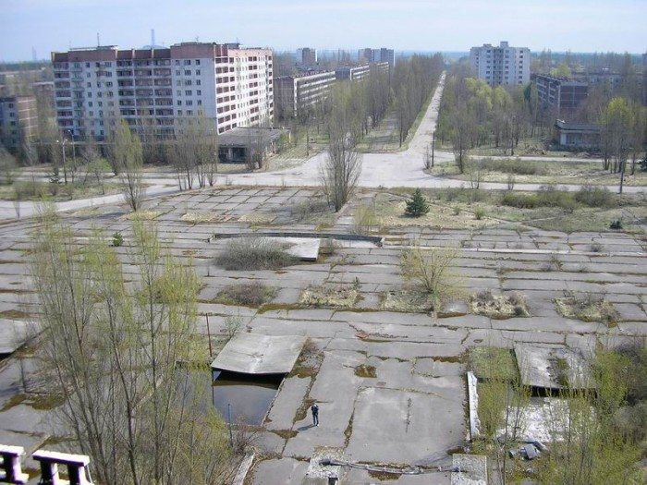
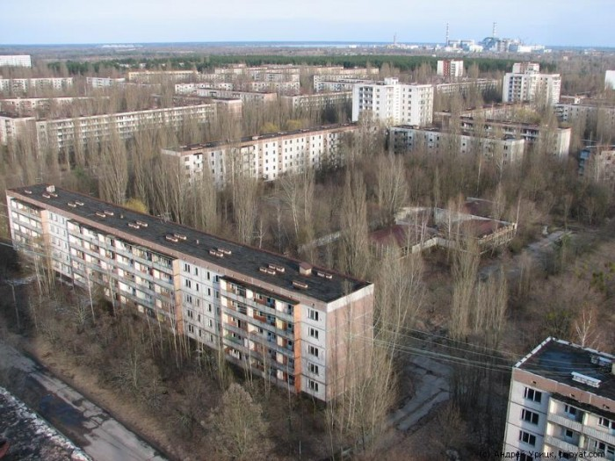
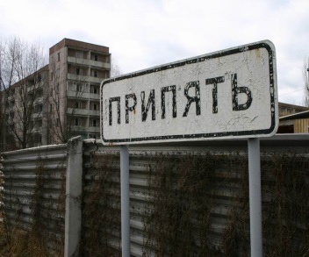

Slide 32
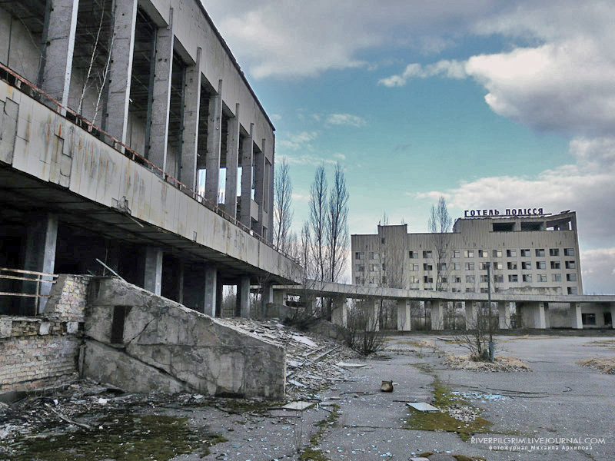
Чернобыль… Мертвая зона…

Slide 34
Центр города

Slide 35
Атомом «мечено» 5 млн.га территории Украины. Из 100 тыс ликвидаторов погибло 80 тысяч человек. Поражены 3 тыс.населенных пунктов, более 3,5 млн.человек стали жертвами, из которых 1млн.250 тыс. – дети…

Slide 36
Суммарный выброс радиоактивных материалов в атмосферу в тот день составил 50 миллионов кюри, что равнозначно последствиям взрывов 500 атомных бомб, сброшенных в 1945 году на Хиросиму.

Slide 37
В РФ загрязнению подверглись:
57 000км.кв территории,
200 000 российских «ликвидаторов»,
1,8 миллиона чел проживают на загрязненной территории,
В том числе 300 000 детей,
Кроме ликвидаторов 570 000 человек - пострадавшие

Slide 38
«Россоха»

Slide 39
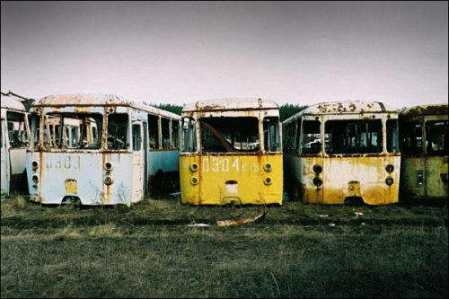

Slide 40
В селе Буракивка находится самая радиоактивная техника. Она захоронена в земляных траншеях – таких как эта, под номером 5

Slide 41
Чернобыль – незаживающая рана…

Slide 43
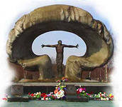
Чернобыль – только маленькая веха
Растущей в человечестве беды.
Чернобыль – эхо ядерного века
И, может быть, грядущего следы…

